Slide 1
常 用 的 内 置 类 库

Slide 2
本章内容
使用StringBuffer类
StringBuffer类基础
使用Runtime类
实现程序国际化
使用System类
使用Date类
几个核心类

Slide 3
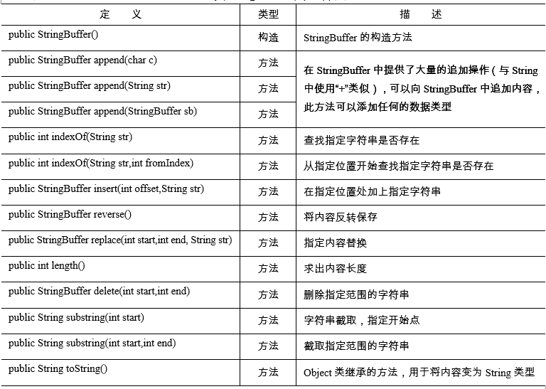
StringBuffer类
StringBuffer类基础

Slide 4
StringBuffer类
使用StringBuffer类
在Java中，我们可以使用StringBuffer类的方法append()来连接字符串，此方法会返回一个StringBuffer类的实例，这样就可以采用代码链的形式一直调用append()方法。也可以直接使用insert()方法在指定的位置上为StringBuffer添加内容。

Slide 5
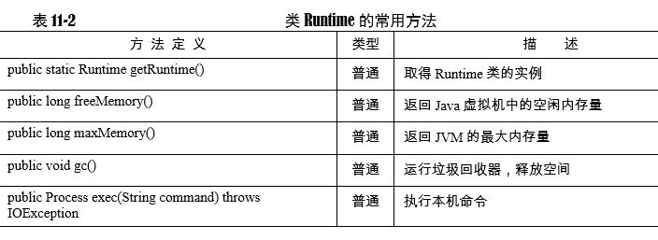
Runtime类
Runtime类中的方法
类Runtime中的常用方法如表11-2所示。

Slide 6
使用Runtime类
Runtime类中的方法
（1）得到JVM的内存空间信息。
使用类Runtime可以取得JVM中的内存空间，包括最大内存空间、空闲内存空间等，通过这些信息可以清楚地知道JVM的内存使用情况。
（2）联合使用Runtime类与Process类。
在Java程序中，可以直接使用类Runtime运行本机的可执行程序。当前计算机执行程序就是我们平常所说的进程，这些进程在Java中用Process类来表示。

Slide 7
程序国际化
国际化基础
在Java程序中必须通过以下3个类实现Java程序的国际化操作。
java.util.Locale：用于表示一个国家或地区语言类。
java.util.ResourceBundle：用于访问资源文件。
java.text.MessageFormat：格式化资源文件的占位字符串。

Slide 8
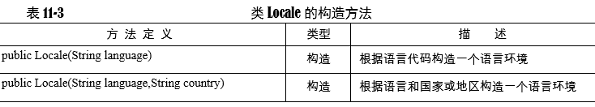
程序国际化
Locale类
要想实现Java程序的国际化，首先需要掌握Locale类的基本知识。表11-3列出了类Locale中的构造方法。

Slide 9
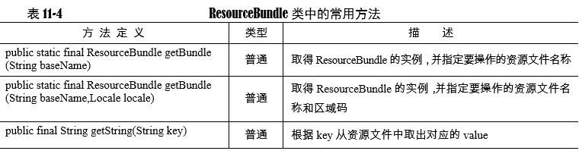
程序国际化
ResourceBundle类
ResourceBundle类的主要作用是读取属性文件，读取属性文件时可以直接指定属性文件的名称（指定名称时不需要文件的后缀），也可以根据Locale所指定的区域码来选取指定的资源文件，ResourceBundle类中的常用方法如表11-4所示。

Slide 10
程序国际化
处理动态文本
类MessageFormat类是类Format的子类，Format类主要实现格式化操作，除了MessageFormat子类外，在Format中还有NumberFormat、DateFormat两个子类。

Slide 11
程序国际化
使用类代替资源文件
在Java中可以使用属性文件来保存所有的资源信息，当然也可以使用类来保存所有的资源信息，但是在开发中此种做法并不多见，主要还是以属性文件的应用为主。与之前的资源文件一样，如果使用类保存信息，则也必须按照“key-value”的形式出现，而且类的命名必须与属性文件一致。而且此类必须继承ListResourceBundle类，继承之后要覆写此类中的getContent()方法。

Slide 12
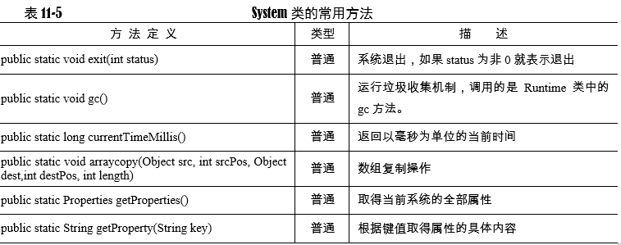
System类
使用System类
在表11-5中列出了System类中的一些常用方法。

Slide 13
System类
垃圾对象的回收
在实际的开发中，垃圾内存的释放基本上都是由系统自动完成的，除非特殊情况，一般很少直接调用gc()方法。但是如果在一个对象被回收之前要进行某些操作该怎么办呢？实际上在类Object中有一个名为finalize()的方法，定义此方法的语法格式如下所示。
protected void finalize() throws Throwable

Slide 14
Date类
使用Date类
Date类是一个较为简单的操作类，我们在使用中直接使用类java.util.Date的构造方法创建一个Date对象，并将其进行输出就可以得到一个完整的日期，定义它的构造方法的定义格式如下所示。
public Date()

Slide 15
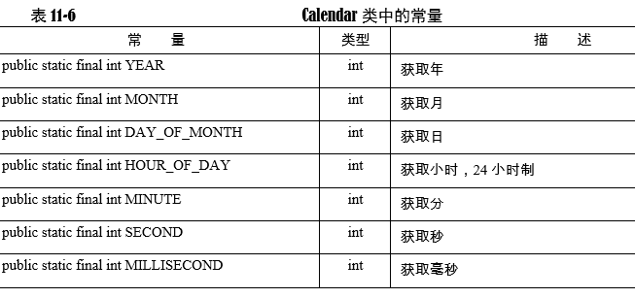
使用Calendar类
使用Calendar类
在Calendar中提供了如表11-6所示的常量，分别表示日期的各个数字。

Slide 16
Date类
使用DateFormat类
DateFormat类与MessageFormat类都属于Format类的子类，专门用于格式化数据使用。定义DateFormat类的定义格式 如下所示。
public abstract class DateFormat
extends Format

Slide 17
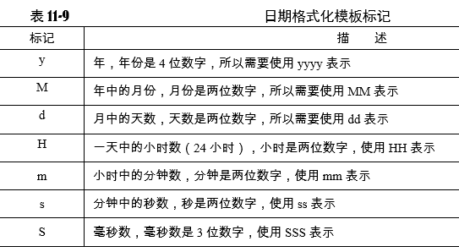
Date类
使用SimpleDateFormat类
日期格式化模板标记如表11-9所示。

Slide 18
Math类
public static int abs (int a)、public static long abs (long a)、public static float abs (float a)、public static double abs (double a)：abs方法用来求绝对值。
public static native double acos (double a)：acos求反余弦函数。
public static native double asin (double a)：asin求反正弦函数。
public static native double atan (double a)：atan求反正切函数。
public static native double ceil (double a)：ceil返回最小的大于a的整数。
public static native double cos (double a)：cos求余弦函数。
public static native double exp (double a)：exp求e的a次幂。

Slide 19
Math类
public static native double floor (double a)：floor返回最大的小于a的整数。
public static native double log (double a)：log返回lna。
public static native double pow (double a, double b)：pow求a的b次幂。
public static native double sin (double a)：sin求正弦函数。
public static native double sqrt (double a)：sqrt求a的开平方。
public static native double tan (double a)：tan求正切函数。
public static synchronized double random()：返回0～1的随机数。

Slide 20
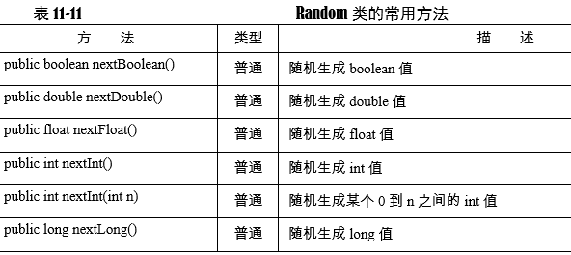
Random类
Random类是一个随机数产生类，可以指定一个随机数的范围，然后任意产生在此范围中的数字。Random类中的常用方法如表11-11所示。

Slide 21
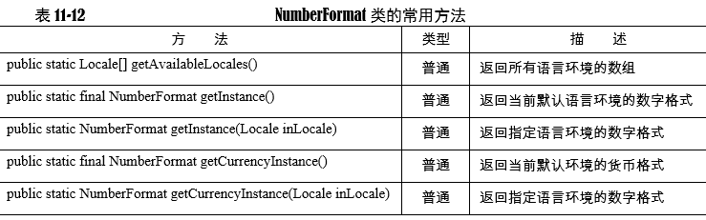
NumberFormat类
NumberFormat类是用来对表示数字进行格式化的类，即可以按照本地的风格习惯进行数字的显示。定义此类的定义格式如下所示。
public abstract class NumberFormat extends Format
NumberFormat类的常用方法如表11-12所示。

Slide 22
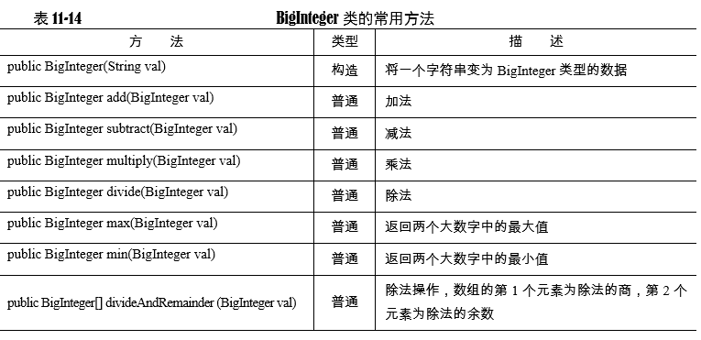
BigInteger类
在BigInteger类中封装了各个常用的基本运算，在表11-14列出了此类的常用方法。

Slide 23
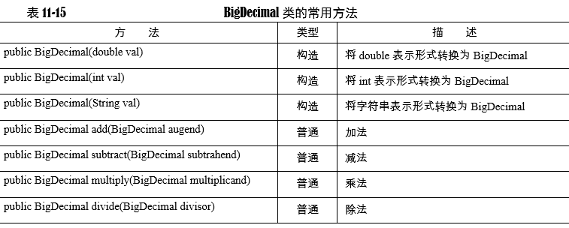
BigDecimal类
BigDecimal类中的常用方法如表11-15所示。

